Slide 1
KKKkkkk
TEKNIK Protein
KULIAH 4
Asam Amino

Slide 2
Struktur Protein
Makromolekul yang terdiri dari rantai panjang asam amino
Di dalam tubuh berfungsi sebagai katalis, reaksi metabolism, Replikasi DNA, Respon rangsangan, transportasi molekul dan membangun struktur tubuh
Perbedaan antara protein satu dengan yang lain adalah pada sekuen asam amino yang diatur oleh sekuen nukleotida dari gen (G, T, A, C)

Slide 3
Asam amino
Asam amino adalah unit terkecil (monomer) penyusun protein.
Monomer ini membentuk polimer yaitu protein melalui ikatan peptida.
Sehingga protein disebut polipeptida
H
NH3+
Cα
COO-
R

Slide 4
Struktur Asam Amino
Asam amino dicirikan oleh gugus kaboksil
(-COO) dan amin (-NH3) yang terikat pada
satu karbon pusat, disebut kabon α
H
NH3+
Cα
COO-
R

Slide 5
Asam Amino
Dua gugus lainnya adalah Hidrogen (H) dan rantai samping (R) yang berupa rantai alifatik atau aromatik, kecuali Glisin yang tidak mempunyai rantai samping dan prolin yang rantai sampingnya siklik terbentuk dengan gugus karbonil (-CO)

Slide 6
Asam Amino
Penamaan atom carbon pada rantai samping mengikuti alfabet Yunani αβϒδ
H
Cβ
Cδ
NH2
COO-
Cα
Cϒ
Cϵ
NH3+

Slide 7
Asam amino
Asam amino memiliki satu atom pusat dengan empat rantai samping.
Maka asam amino mempunyai konfigurasi L (kiri) dan konfigurasi D (kanan)
Konfigurasi ini juga menentukan fungsi yang berbeda

Slide 9
Asam Amino
Gugus fungsi yang terionisasi menentukan muatan positif dan negatif dari asam amino
Gugus R menentukan asam amino polar atau non polar.
Asam amino digolongkan menjadi nonpolar, polar netral, polar asam dan polar basa.
Nonpolar = hidrofobik = takut air→ sulit larut dalam air

Slide 10
Asam Amino

Slide 11
Asam Amino
Asam amino polar tidak bermuatan dicirikan dengan rantai samping tidak memiliki gugus hidroksida
Dicirikan dengan gugus amin dan gugus karboksil.
Karakteristik ini dapat digunakan untuk pemisahan jenin protein berdasar pH

Slide 12
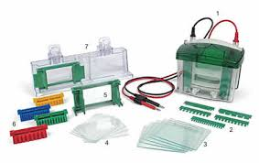
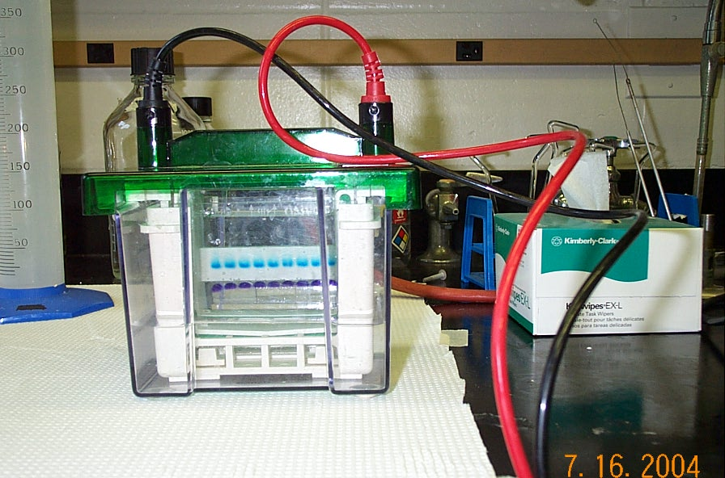
SDS PAGE peralatan

Slide 13
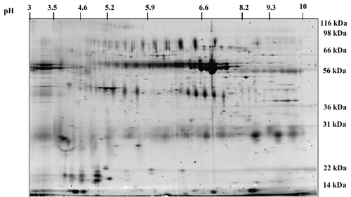
2D gel electrophoresis
adalah suatu teknik analisis protein dengan melakukan pemisahan protein menggunakan dua dimensi
Berat molekul
pH

Slide 14
PROTEIN
Terdapat 20 macam asam amino yang menyusun protein
Berfungsi sebagai Enzim, Receptor, Haemoglobin, Otot dll

Slide 15
DNA Sequence

Slide 16
Protein Sequence

Slide 17
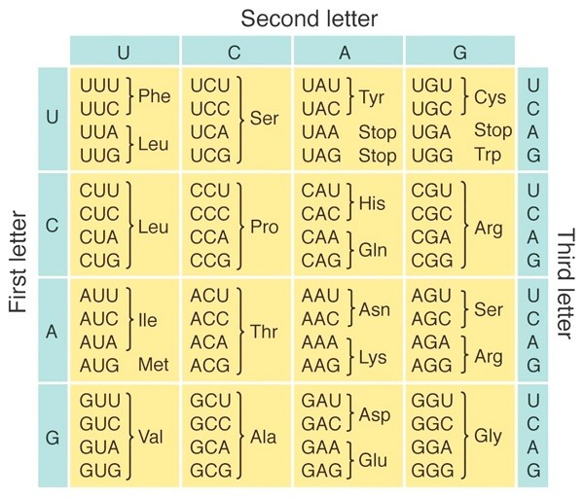

Slide 18
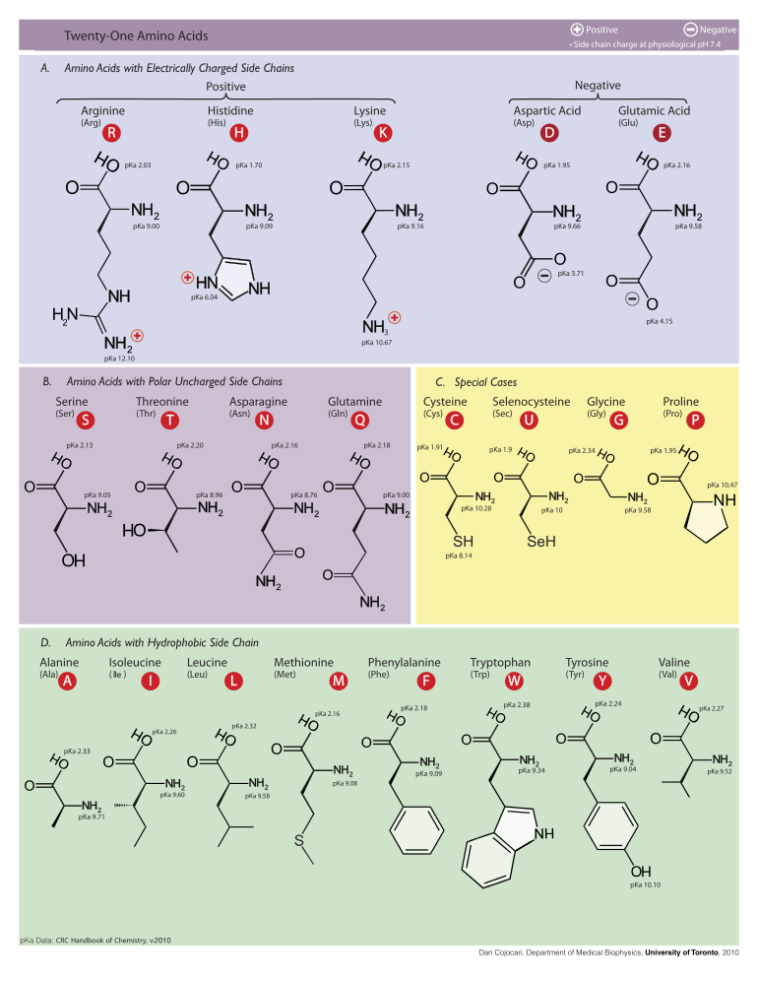
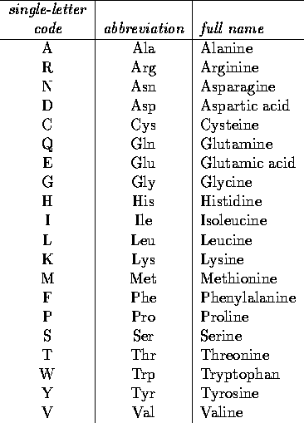
Protein Sequence

Slide 19
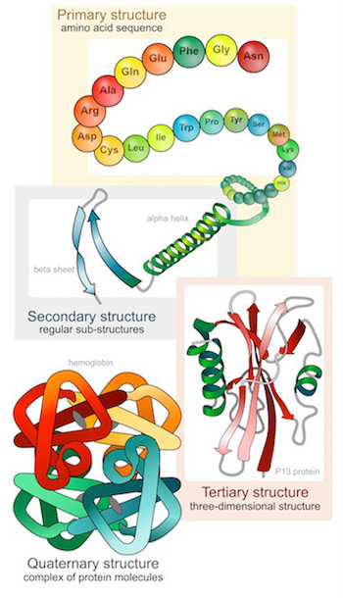
Protein
Protein adalah rantai asam amino
Struktur protein : linear, twisted, folded

Slide 20
VIDEO

